Slide 1

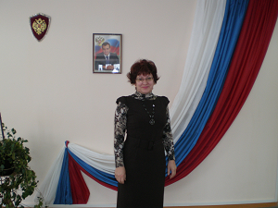
Портфолио
Звонарёва Татьяна Ивановна
Учитель биологии
МОУ лицей
Г. Электрогорск
Московская область

Slide 2

Общие сведения
Фамилия, Имя, Отчество | Звонарёва Татьяна Ивановна
Дата рождения | 77.01.1956
Образование, квалификация по диплому | Высшее, окончила Горно-Алтайский государственный педагогический институт по специальности «Биология и химия»
Занимаемая должность | Учитель биологии
Стаж работы | С 1978 г.
Стаж работы в МОУ лицей | С 7.09.2000г.
Наличие квалификационной категории | Высшая

Slide 3

2. Повышение квалификации
Уч. год | Название курса | Кол-во часов | Документ
2006 | «Интернет-технологии для учителя предметника» (Московский государственный областной пединститут Орехово-Зуево) | 72 | Удостоверение № 31109
2006 | «Научные исследования в школе» (Межотраслевой институт повышения квалификации кадров по новым направлениям развития техники и технологии МГТУ им. Н.Э.Баумана) | 72 | Удостоверение № 688/06

Slide 4
2. Повышение квалификации
Уч. год | Название курса | Кол-во часов | Документ
2006 | «Психолого-педагогические аспекты современного образования» (Межотраслевой институт повышения квалификации кадров по новым направлениям развития техники и технологии МГТУ им. Н.Э.Баумана) | 72 | Удостоверение 804/06
2006 - 2007 | «Управление процессом повышения качества обучения учащихся ОУ» (ПАПО г.Москва) | 72 | Удостоверение № 8386
2009-2010 | «Наиболее сложные вопросы преподавания раздела «Человек и его здоровье» (Педагогический университет «Первое сентября» | 71 | Удостоверение №217861834-3008

Slide 5
2. Повышение квалификации
Уч. год | Название курса | Кол-во часов | Документ
2010 | «Современные направления обучения биологии с использованием технологий информации и коммуникации» (МГОУ) | 72 | Удостоверение №

Slide 6
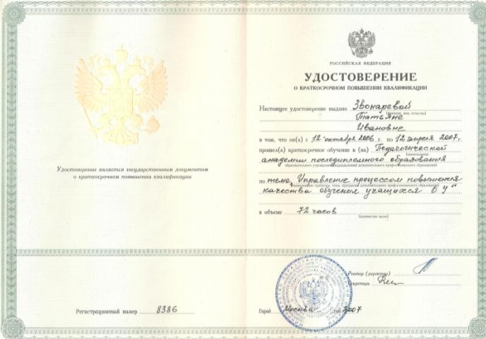
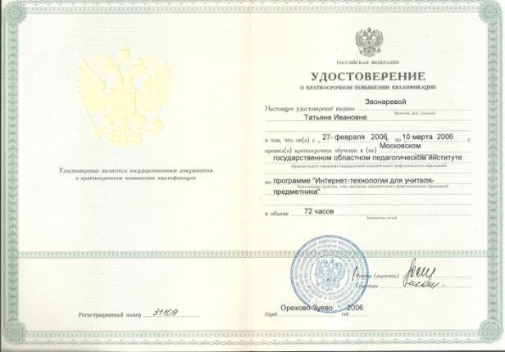
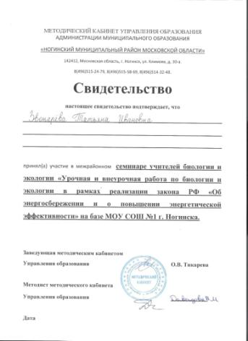
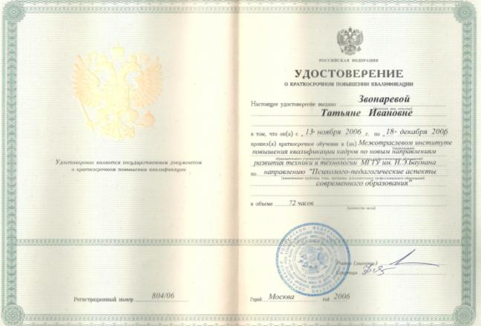
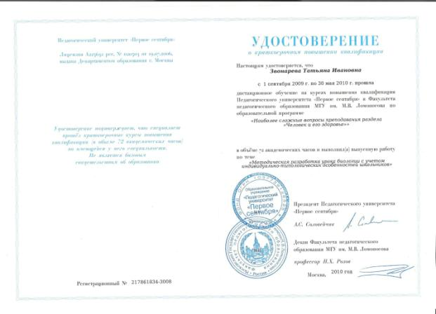
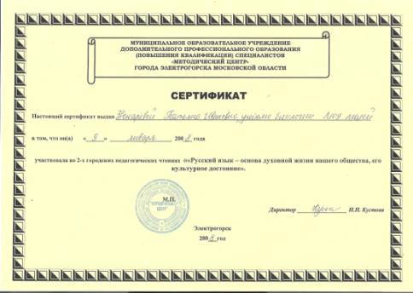
Удостоверения и сертификаты

Slide 7
Результаты педагогической деятельности
Результаты успеваемости по итогам годовой аттестации
Результаты итоговой (государственной) аттестации в форме единого государственного экзамена по биологии 2008 – 2010 уч. год

Slide 8
Результаты педагогической деятельности

Slide 9
Результаты педагогической деятельности

Slide 10
Результаты экзаменов в 2009уч. году
Класс | Всего учащих ся | Сдавали экзамен | Получили зачет | Средний балл | Средний балл по городу
11-а | 26 | 4 | 4 | 54,3 | 52,3
11-б | 23
Всего по лицею | 49 | 4 | 4 | 54,3

Slide 11
Результаты экзаменов в 2010уч. году
Класс | Всего учащих ся | Сдавали экзамен | Получили зачет | Средний балл | Средний балл по городу | Средний балл по области
 |  |  |  |  |  | Школа | Лицей
11-а | 18 | 1 | 1 | 60 | 55,5 | 53,7 | 61,8
11-б | 22 | 1 | 1 | 84
11-в | 17 | 2 | 2 | 50,5
Всего по лицею | 57 | 4 | 4 | 61,3

Slide 12
Достижения учащихся
2007 -2008 уч. год
Победители городской олимпиады по экологии
Победители городской олимпиады по биологии
I Гибелинда А.(10), Бескашнова В.(9)
II Васильева В.(11),Кукушкин М.(10), Кружкова Н.(9)
III Терёшин М. (11),Кудрявцев Д.(10), Ефимова С. (9)
.)
I Гибелинда А.(10)
III ЕфимоваС. (9), Бойнова С. (10)

Slide 13
Достижения учащихся
2008 -2009 уч. год
Победители городской олимпиады по экологии
Победители городской олимпиады по биологии
II Ефремова Т. (10кл.), Ляпина С.(10кл.)
III Гольцер Г. (11кл.)
I Гаврикова С.(7 кл.), Ефремова Т.(10кл.)
II Деревянко И. (7кл.), Ляпина С. (10 кл.), Губайдулина Н. (11кл.)
III Молдамоматова А.(11кл.)

Slide 14
Достижения учащихся
2009 - 2010
Победители городской олимпиады по экологии
Победители городской олимпиады по биологии
I I Баранов М. (11кл.)
III Авдеева Е. (11кл.
Ляпина С (11кл.)
I Корнева О (7кл).

Slide 15
Достижения учащихся
2010 – 2011уч. год
Победители городской олимпиады по экологии
Победители городской олимпиады по биологии
I. Деревянко И. (9кл.)
II. Бурлакова Л. (9кл.)
Непша А. (9кл.)
III. Зубачёв Н. (9кл.)
II . Деревянко И. (9 кл.)
Ш.Корнева О. (8кл.) Харламова А. (8 кл.) Бурлакова Л. (9 кл.)

Slide 16

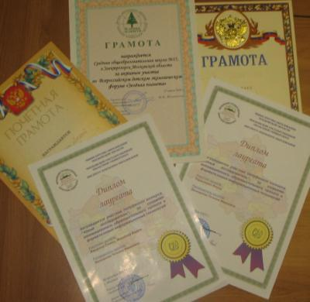
Достижения учащихся
2007 год – полуфиналисты областного конкурса «Юный исследователь» (3 человека)
2007 год – призеры Всероссийского экологического конкурса «Зеленый город»
2007 год – призеры областного детского экологического фестиваля «Зеленая планета»
2007-2010гг – победители городских конференций «Шаг в науку»

Slide 17
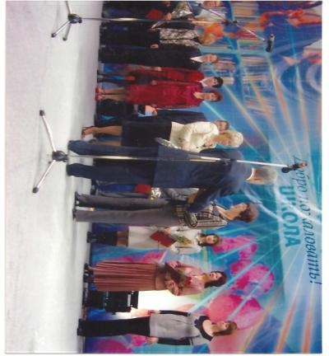
Участие в профессиональных конкурсах
Победитель городского конкурса «Педагог года - 2008»
Участник областного конкурса «Педагог года Подмосковья – 2008»
Победитель конкурса лучших учителей России 2008г.

Slide 18
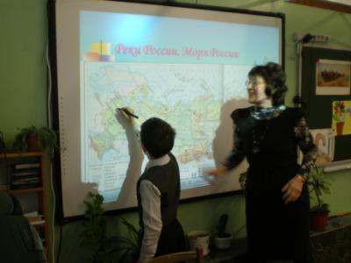
Участие в профессиональных конкурсах
Лауреат городского конкурса «Лучший учебный кабинет», 2009г.
Лауреат регионального конкурса «Методическая находка», 2009г.

Slide 19

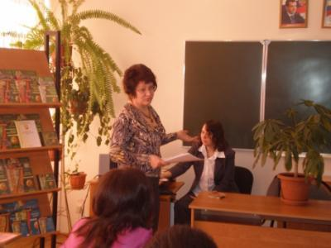
Методическая деятельность
Индивидуальный план профессионального развития
Участие в школьном и городском МО
Использование современных образовательных технологий
Участие в семинарах,
конференциях
Публикации

Slide 20

Образовательные технологии
Образовательные технологии | Примеры использования
Дифференцированное обучение | Задания различного уровня сложности
Технологии развивающего обучения | Лекции, семинары Зачеты Презентации Уроки-практикумы
Технологии проектного обучения | Информационные и исследовательские проекты (Исследовательские работы)
Информационно- коммуникационные технологии | Применение учебных электронных изданий по биологии, ресурсов сети Интернет. Разработка презентаций к урокам биологии и природоведения, лекций-презентаций. Осуществление тестового контроля знаний обучающихся

Slide 21
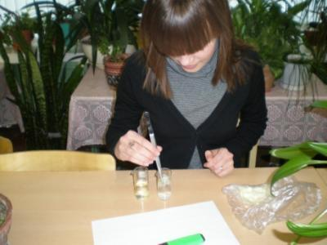
Участие в методической работе
«Образовательное пространство кабинета биологии как один из факторов повышения качества образования по предмету» (Павловский Посад)
«Исследовательская и проектная деятельность как ресурс повышения качества образования» (Орехово-Зуево)

Slide 22
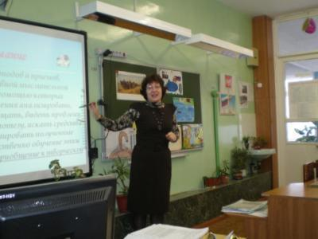
Участие в методической работе
Мастер-класс «Учение с увлечением»
«Панорама методов и приёмов активизации познавательной деятельности»
«Методы и приёмы активизации познавательной деятельности при исследовательской работе».

Slide 23

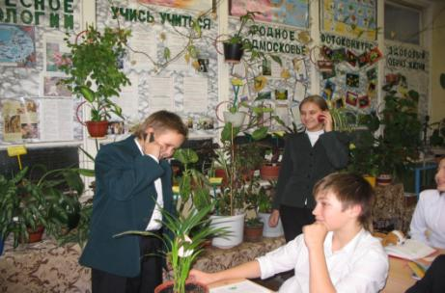
Методические разработки
Методические разработки уроков.
Методические разработки внеклассных мероприятий.

Slide 24
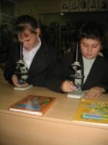
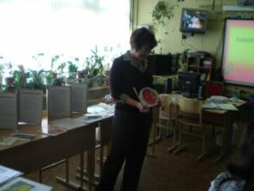
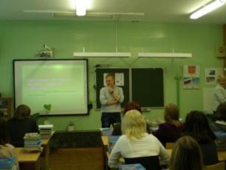
Учебно-материальная база кабинета биологии
Список справочной и энциклопедической литературы в классе
Список методической литературы
ТСО и сопутствующие принадлежности (видео/аудиоматериалы)

Slide 25
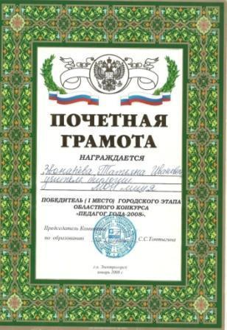
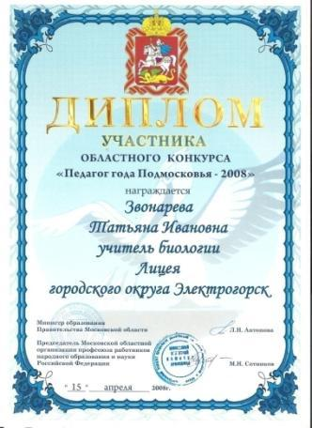

Мои достижения

Slide 26


Мои достижения

Slide 27
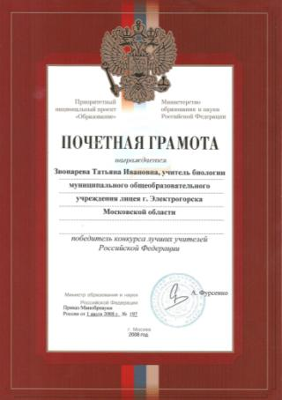

Мои достижения

